Slide 1
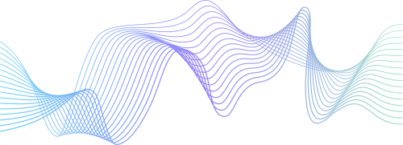
GROUP
PROJECT
Narxoz University

Slide 2


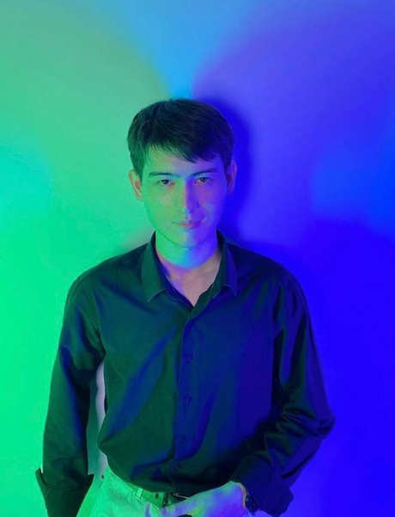
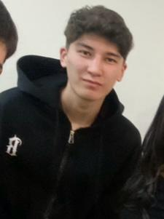
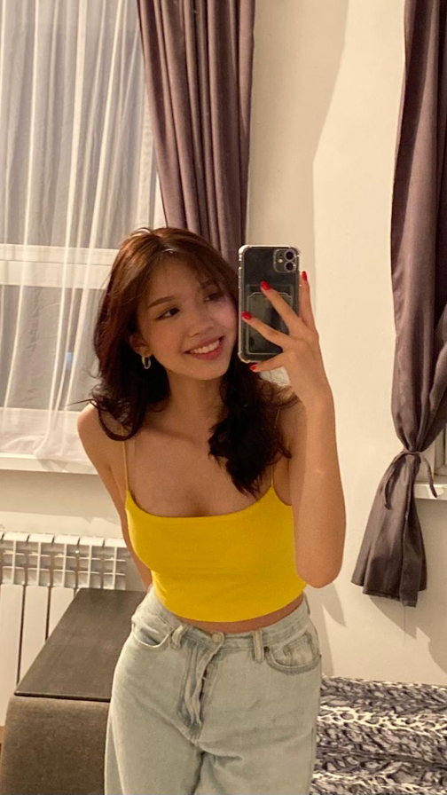

OUR TEAM
Mubarak Dimash
Kaparov Ganizhan
Nursadykov Amir
Konakbaeva Uldana

Slide 3

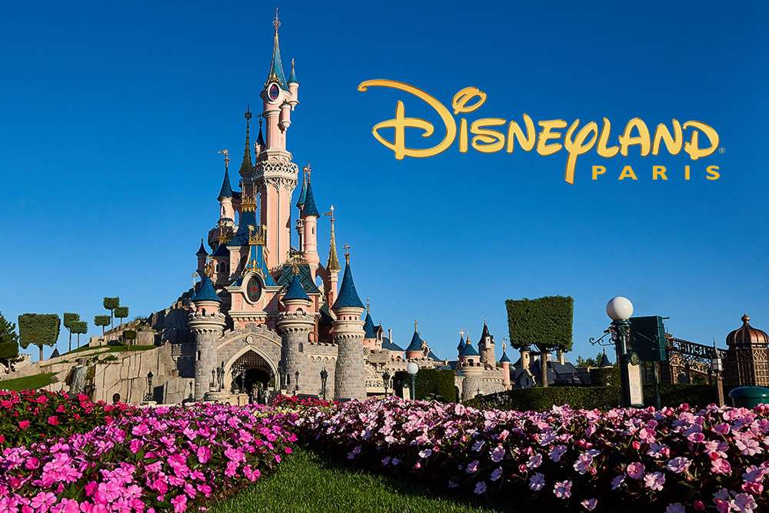
ТЕМА
Disneyland – это тематический парк развлечений, разработанный и построенный компанией Walt Disney. Первый и оригинальный Диснейленд был открыт 17 июля 1955 года в Анахайме, Калифорния, США. С тех пор концепция Диснейленда распространилась по всему миру, и сейчас существуют несколько парков в разных странах.

Slide 4
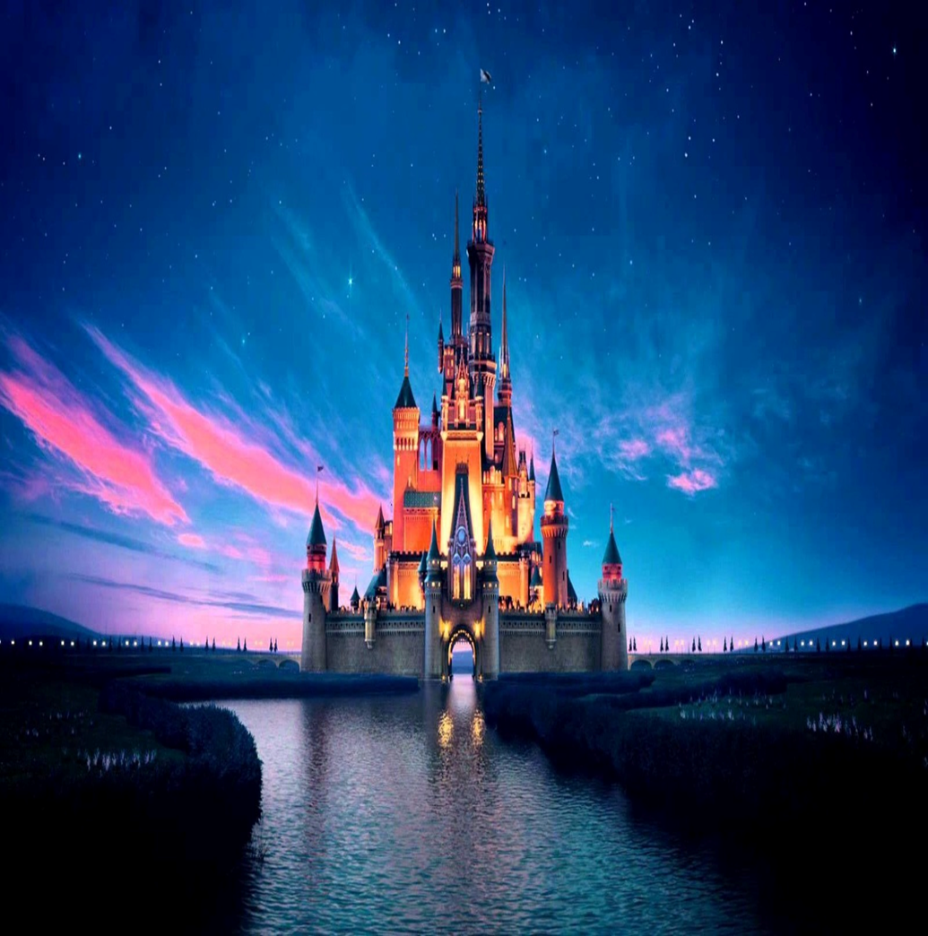
ДИСНЕЙЛЕНД В КАЗАХСТАНЕ!
Мы рады сообщить вам захватывающую новость: мы планируем построить Диснейленд в Казахстане! Эта идея витала в наших умах уже долгое время, и наконец, мы готовы воплотить её в реальность. Представьте себе: магия Диснейленда в самом сердце Центральной Азии!

Slide 5
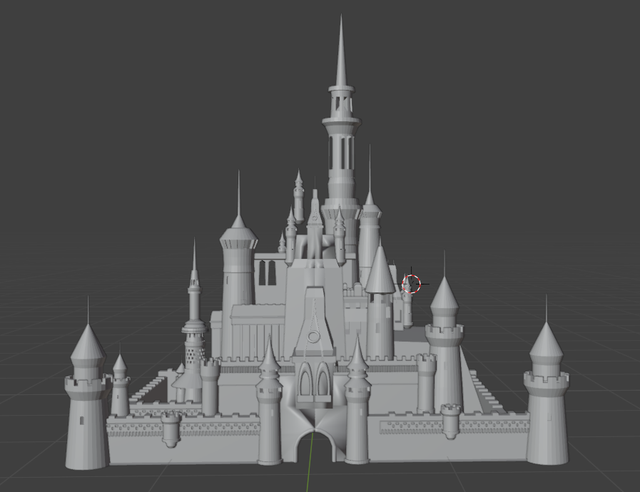
Главный замок:
Центральная башня с высоким шпилем и флюгером.
Вокруг главной башни расположены несколько меньших башенок.
Стены и башни:
Обнесен крепостными стенами с зубчатыми верхушками.
Несколько башен различных размеров и форм.
Ворота:
Главные ворота с подъёмным мостом.
Ворота украшены гербом и другими декоративными элементами.
Двор:
Внутренний двор, окружённый стенами замка.
В дворе находятся различные аттракционы и магазины.
Мост:
Подъемный мост, ведущий через водоём или ров перед замком.
PROCESS

Slide 6
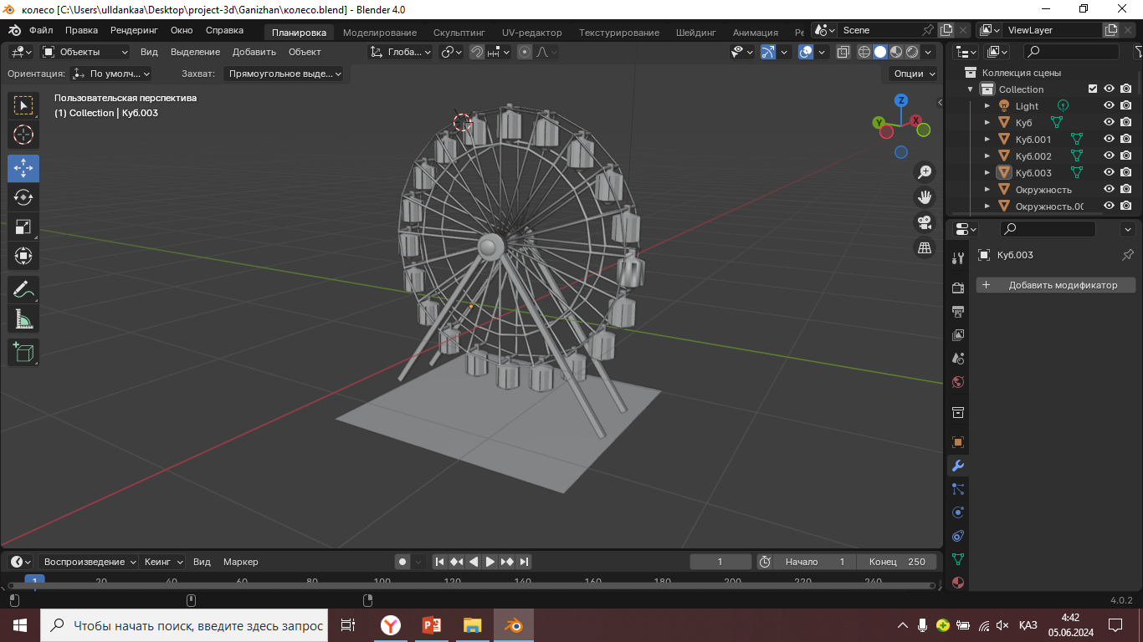
Главное колесо:
Центральная часть состоит из большого круглого колеса с несколькими спицами, соединяющими центр с ободом.
В центре колеса расположена ось с креплениями для спиц, обеспечивающими прочность конструкции.
Кабинки:
Вдоль обода колеса равномерно распределены кабинки для пассажиров.
Каждая кабинка имеет форму маленького цилиндра с крышей и окном, обеспечивающими защиту и обзор для пассажиров.
Опоры и платформа:
Колесо поддерживается двумя крупными V-образными опорами, соединенными с осью в центре колеса.
Опоры закреплены на квадратной платформе, обеспечивающей стабильность и устойчивость всей конструкции.
Декоративные элементы:
Внутренние спицы колеса образуют симметричный узор, добавляя эстетической привлекательности модели.
Кабинки и опоры могут быть украшены различными декоративными элементами, такими как огни или флаги, для привлечения внимания и создания атмосферы праздника.
Дополнительные детали:
Платформа может включать ступени или пандус для удобного доступа пассажиров к кабинкам.
Освещение и декоративные элементы могут быть размещены по всей конструкции для создания эффекта подсветки в темное время суток.
КОЛЕСО ОБОЗРЕНИЕ

Slide 7
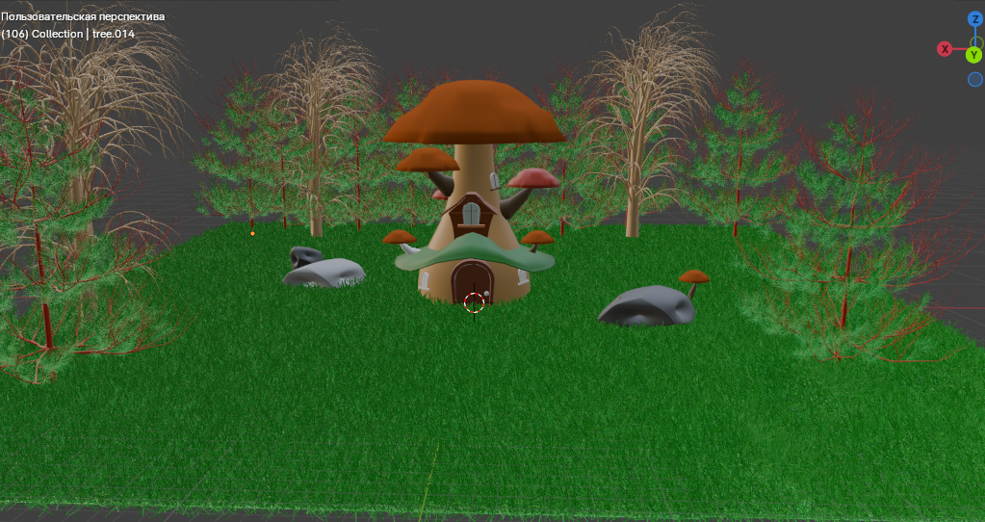
Главный домик-гриб:
Большая центральная часть в форме гриба с широкой шляпкой и толстым стеблем.
Шляпка гриба имеет яркий оранжевый цвет и заметный декоративный элемент в виде меньшей шляпки на одной из сторон.
Окна и двери:
Окно на втором этаже домика с арочной рамкой и декоративными элементами.
Округлая дверь с декоративной рамкой у основания гриба.
Окружающая среда:
Домик-гриб расположен на зеленой травянистой поляне.
Вокруг домика расположены деревья разных типов и размеров, создающие густой лесной антураж.
Камни и мелкие грибы рассыпаны по поляне, добавляя модели реалистичности и разнообразия.
Декоративные элементы:
Мелкие грибы разного размера и цвета расположены вокруг главного домика-гриба, добавляя визуальный интерес.
Ландшафтная трава, покрывающая поляну, придает модели природный вид и текстуру.
Дополнительные детали:
Деревья с различной листвой, включая зеленые и сухие ветки, добавляют глубину и разнообразие модели.
Камни разного размера и формы расположены на поляне, создавая естественный и реалистичный ландшафт.
ДОМ ЭЛЬФОВ

Slide 8
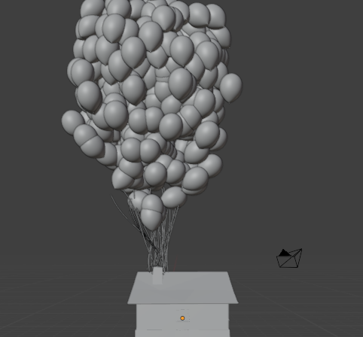
Фундамент и крыльцо:
Крыльцо с перилами и ступенями, ведущими к входной двери.
Фундамент, придающий дому устойчивость (до момента поднятия на воздушных шарах).
Крыша:
Остроконечная крыша с черепицей.
Дымоход, откуда иногда идет дым.
Окна и ставни:
Большие окна с декоративными ставнями.
Окна на втором этаже и мансардные окна.
Дверь:
Главная входная дверь с яркой окраской и почтовым ящиком рядом.
Воздушные шары:
Тысячи ярких воздушных шаров, привязанных к дому, которые позволяют ему подняться в воздух.
Система тросов и креплений для шаров.
ДОМ ИЗ ВОЗДУШНЫХ ШАРОВ

Slide 9
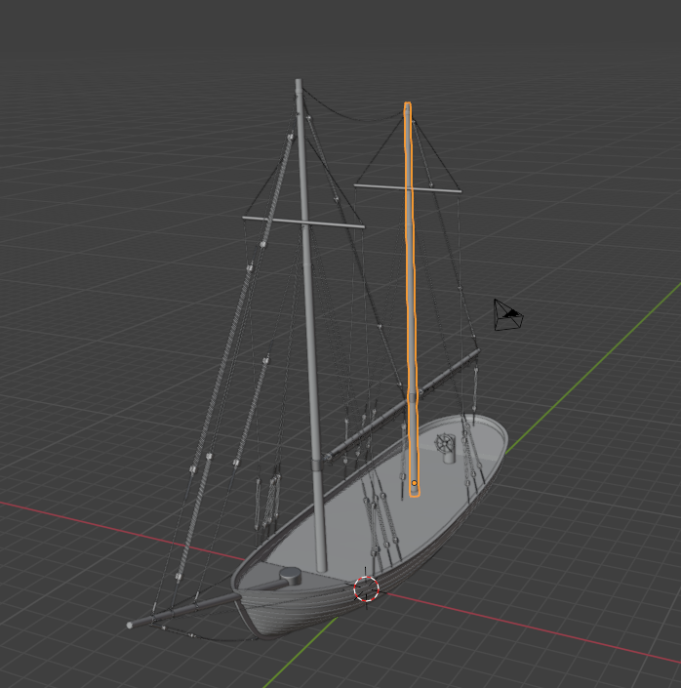
Корпус:
Главная структура, которая поддерживает все остальные элементы и обеспечивает плавучесть.
Может быть выполнен из дерева, металла или композитных материалов.
Паруса:
Тканевые полотна, используемые для улавливания ветра и создания тяги.
Основные виды парусов включают в себя грот-парус, стаксель, бизань-парус и другие.
Руль:
Устройство для управления направлением движения судна.
Состоит из руля и штурвала.
Лебедки и воротки:
Механизмы для натяжения и ослабления тросов и канатов.
Руль:
Устройство для управления направлением движения судна.
Состоит из руля и штурвала.
ЛОДКА

Slide 10
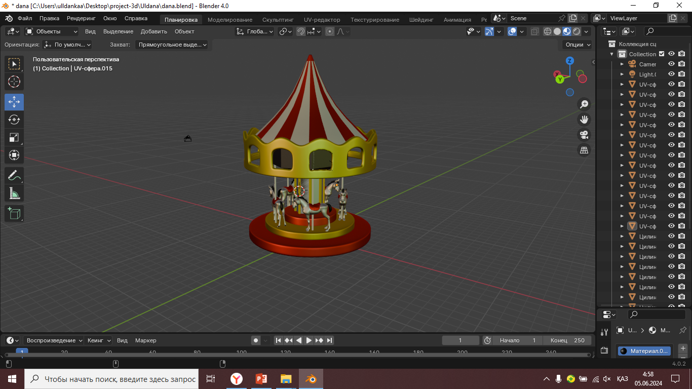
Основная структура карусели:
Крыша карусели с полосатым узором и декоративными элементами.
Центральная стойка, поддерживающая верхнюю часть карусели и соединяющая её с платформой.
Платформа:
Круглая платформа в нижней части карусели, на которой установлены фигуры лошадей.
Платформа украшена элементами, придающими ей яркий и праздничный вид.
Фигуры лошадей:
Несколько фигур лошадей, равномерно размещённых вокруг центральной стойки.
Лошади украшены седлами и другими декоративными элементами.
Декоративные элементы:
Украшения по краям крыши и платформы, добавляющие модели реалистичность и праздничность.
Мелкие элементы, такие как флажки или ленты, дополняющие общий дизайн.
Дополнительные детали:
Карусель обнесена небольшими ограждениями, обеспечивающими безопасность.
В модели присутствуют мелкие детали, добавляющие текстуру и глубину, такие как болты, узоры и другие элементы.
КАРУСЕЛЬ

Slide 11
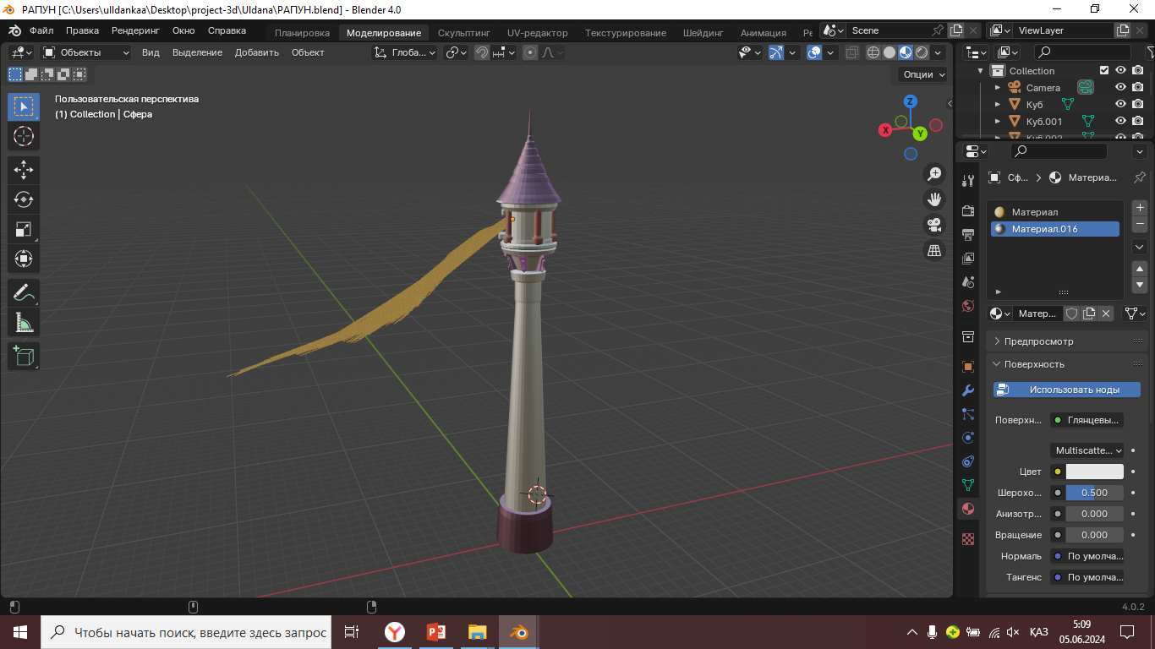
Башня:
- Высокая, тонкая башня с конусообразной крышей.
- Верх башни украшен шпилем.
Балкон:
- Открытый балкон с арочными окнами, откуда Рапунцель может смотреть вдаль.
Волосы:
- Длинные волосы рапунцель, развевающийся с верхней части башни.
Основание:
- Башня стоит на прочном основании, расширяющемся к низу.
Архитектурные элементы:
- Крыша выполнена в стиле средневековой архитектуры с фиолетовой черепицей.
- Стены башни украшены декоративными элементами, включая колонны и рельефы.
ДОМ РАПУНЦЕЛЬ

Slide 12
RESULT

Slide 13
THANK YOU
For your attention

